Slide 1

ANALISIS DEL ENTORNO ECONOMICO Y
FUTURO DEL MERCADO DE VALORES
Gerardo Corrales B.
17 Agosto 2017

Slide 2
ACONTECIMIENTOS RECIENTES

Slide 3
Medidas de Política del Banco Central 30 Julio

Slide 4
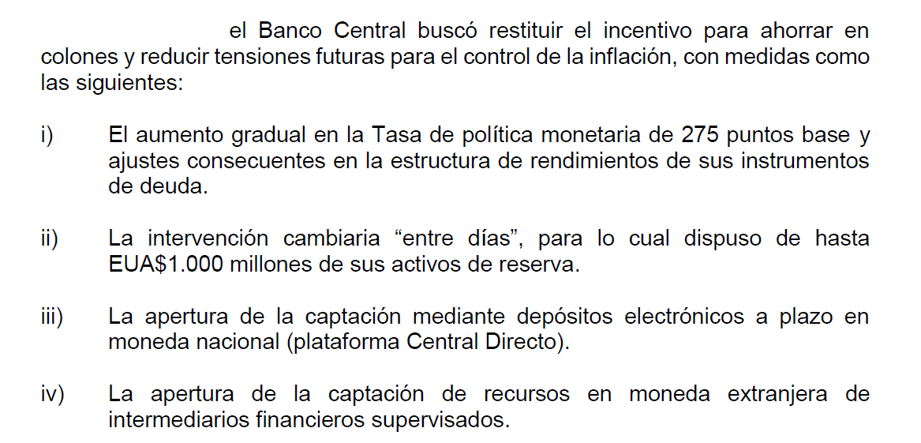
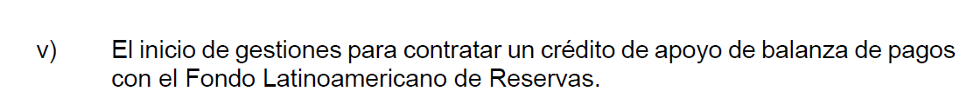

Slide 5
Anuncio y Medidas del Poder Ejecutivo 01 agosto

Slide 6
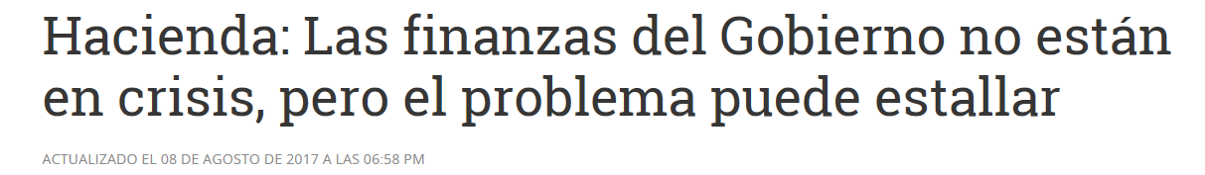
El Gobierno anuncia un problema serio de liquidez para pagar sus obligaciones y garantizar la operación
de los servicios públicos esenciales
Se firma un Decreto con acciones para proteger intereses de los más necesitados y proteger la confianza
financiera de la comunidad internacional
Se ordena a la Tesorería Nacional:
Priorizar pagos del Estado
Atender en Primer Lugar el pago de deuda pública, salarios, pensiones, transferencia de urgencia social
No habrá nuevas modificaciones presupuestarias mediante Decreto para nuevas erogaciones
Ni nuevas compras de propiedades con recursos del presupuesto salvo infraestructura
Moratoria actividades de interés público que impliquen exoneraciones fiscales
Presupuesto del 2018 con crecimiento cero en rubros sin obligación legal
Convocar la transformación del impuesto de ventas a IVA así como Renta Global
Derogatoria de la Ley para desincentivar el ingreso de capitales para que extranjeros compren bonos internos
Pedir autorización para endeudarse externamente
Se ordena a Ministerios detener nuevas compras de bienes y servicios. Afecta compra vehículos,
consultorías y alquileres. Si hay urgencia, Presidente resolverá
SIN EMBARGO, NADIE DE ZAPOTE SE ASOMO A LAS REUNIONES DE BANCADAS, NI EL JEFE DE
FRACCION DEL PAC, NI SE PRESENTARON LOS PROYECTOS
¨ SI EL PRESIDENTE DICE QUE HAY FALTA DE LIQUIDEZ, DEBERIA INTENSIFICAR LAS REUNIONES SOBRE ESTE
TEMA EN LA ASAMBLEA LEGISLATIVA “

Slide 7
Proyecto de Ley 20439, en Económicos, para derogar Ley 9227 para Desincentivar el ingreso de capitales externos así como reforma del inciso H, Artículo 59, Ley de Renta
Eliminar obstáculos para lograr inversionistas extranjeros puedan comprar bonos de deuda interna a través
de Global Depository Notes ( GDN´s ) y Special Purpose Vehicle ( SPV )
Inciso H, artículo 59, diferencias de tasas, 15% para tenedor extranjero y 8% para tenedor nacional
Ley 9227:
Declaratoria de Desequilibrio de la Economía Nacional producto de la entrada de capitales del exterior,
por Banco Central se puede establecer un encaje remunerado del 25% para nuevos ingresos
Poder Ejecutivo puede elevar la tarifa del impuesto de renta sobre intereses hasta un 25% por 6 meses
RETROACTIVO ?

Slide 8
PROYECTO DE LEY
LEY DE FORTALECIMIENTO DE LAS FINANZAS PUBLICAS
Es un compendio de 200 páginas, que reúne cuatro proyectos en uno solo
Los dos primeros para promover recursos frescos al fisco en el corto plazo vía mayores impuestos con 1- La Reforma del Impuesto de Ventas al IVA ( 51 páginas ) y el 2- La Reforma del Impuesto de Renta como una transición a la Renta Global. ( 106 páginas )
Los otros dos proyectos son tipificados como de disciplina fiscal y mayor calidad en el gasto público a mediano y largo plazo, denominados 3- Adición a la Ley de Salarios Públicos ( 12 paginas ) y 4- Responsabilidad Fiscal de la República, conocida como la Regla Fiscal ( 15 páginas )

Slide 9
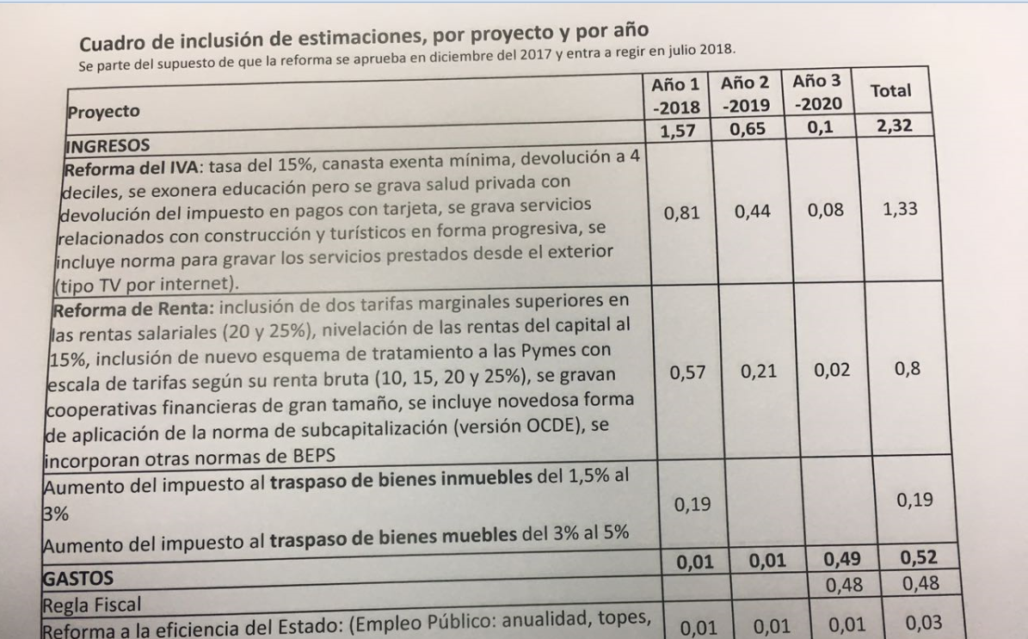

Slide 10
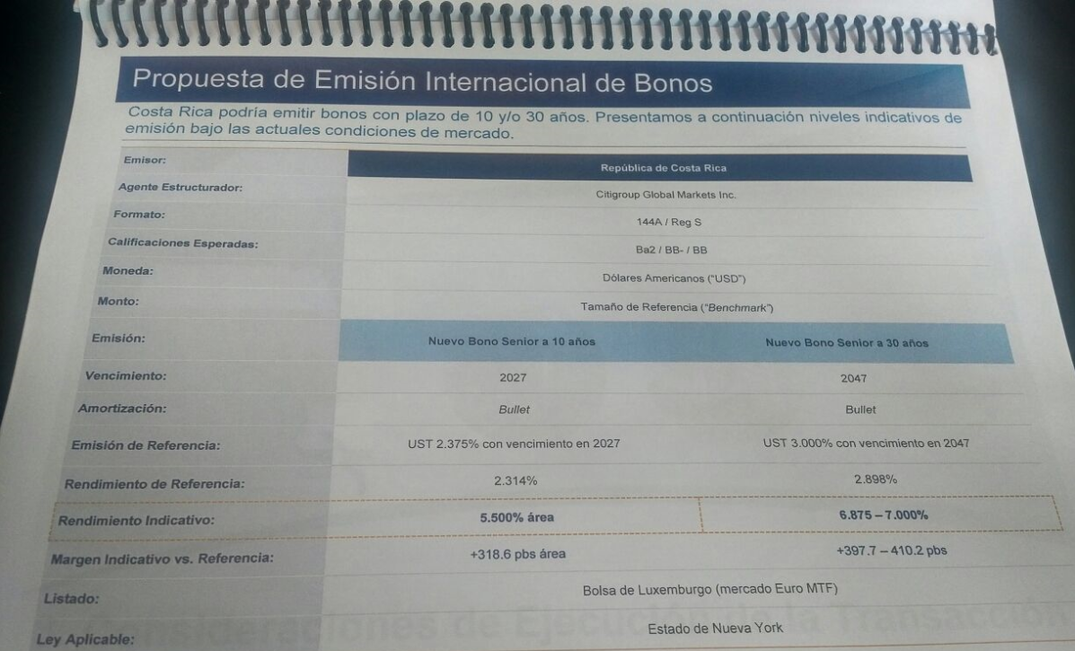

Slide 11
EL ENTORNO INTERNACIONAL

Slide 12
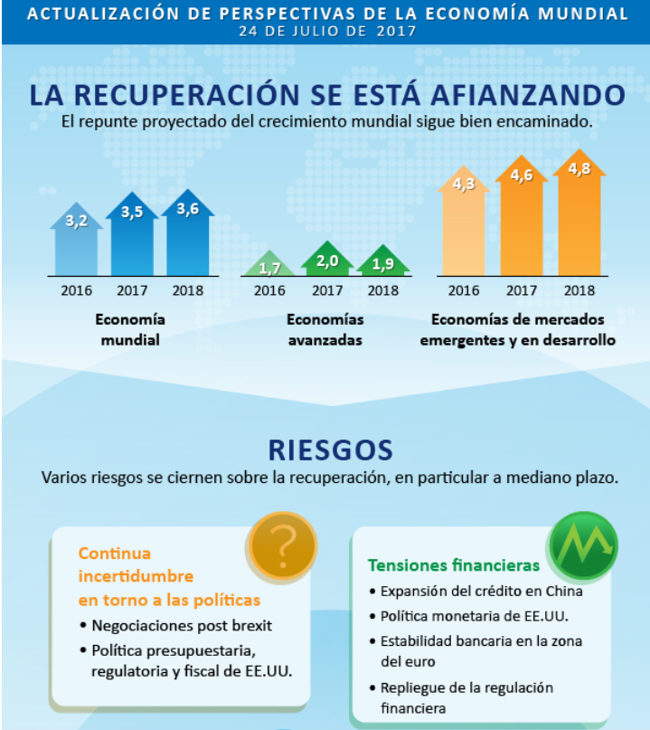
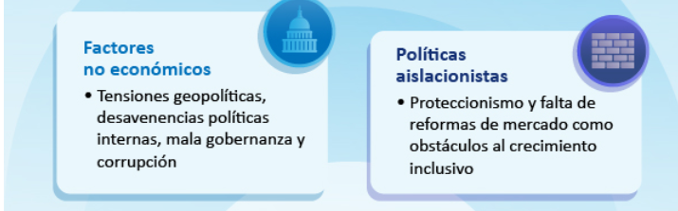

Slide 13
PERSPECTIVAS DE CRECIMIENTO GLOBAL SEGÚN FMI, 2016-2018
Revisión a Julio 2017

Slide 14


PRODUCCION Y COMPORTAMIENTO
DE SECTORES DE ACTIVIDAD LOCAL

Slide 15
Buen Crecimiento Relativo pero en Desaceleración Mayo 2014-Mayo 2017

Slide 16
CRECIMIENTO DESIGUAL ENTRE REGIMEN ESPECIAL Y DEFINITIVO
Mayo 2014-Mayo 2017

Slide 17
Crecimiento Real por Sectores de Actividad, Tasa Crecimiento IMAE Mayo 2015-Mayo 2017

Slide 18
Crecimiento Desigual en la Industria: Definitiva y Especial, Mayo 14-Mayo 17

Slide 19
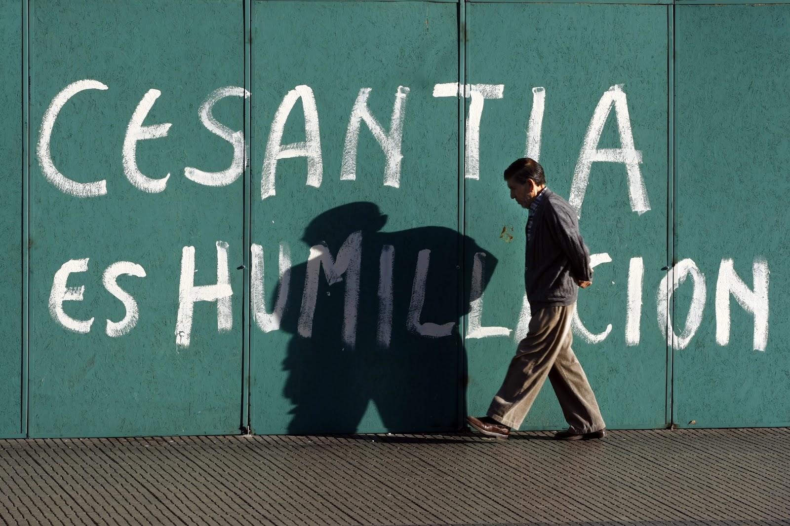
EL DESEMPLEO ESTRUCTURAL Y SUS IMPLICACIONES

Slide 20
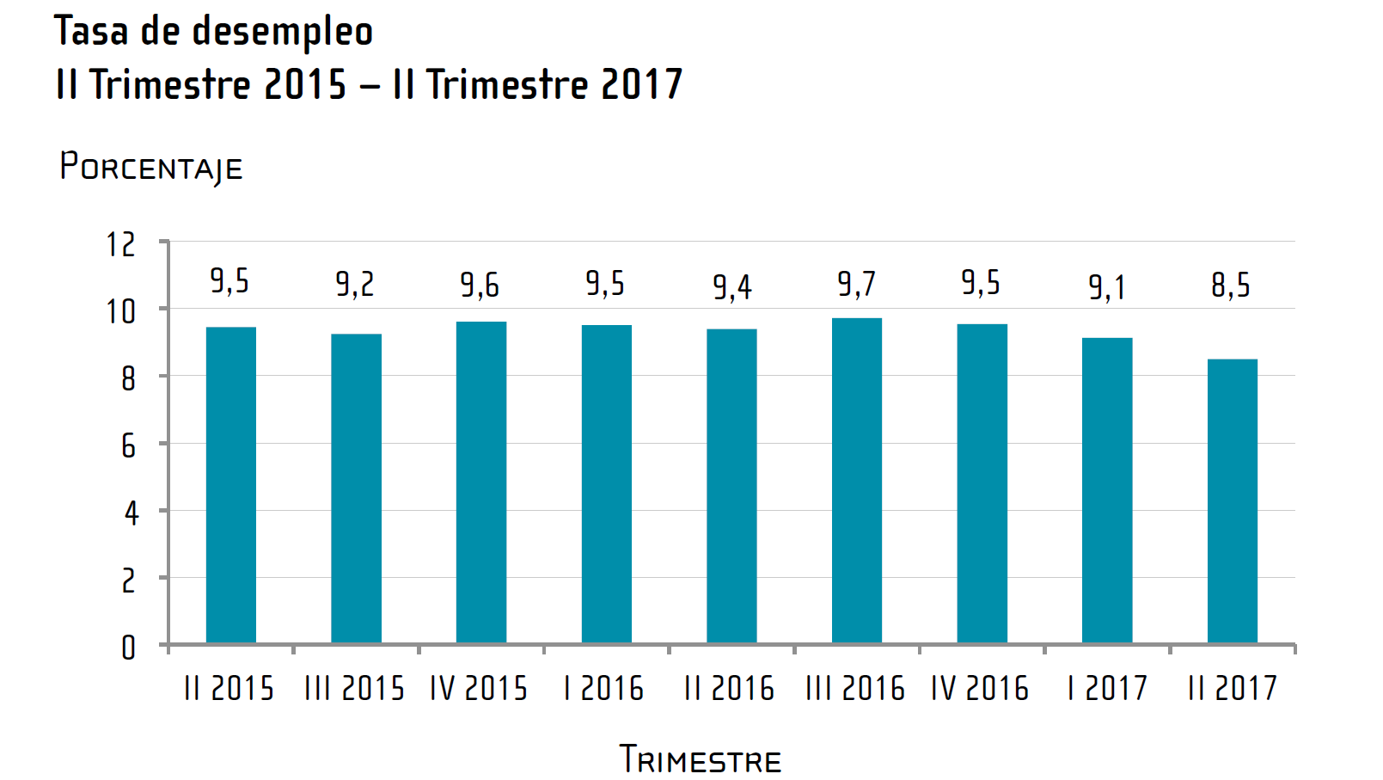
125 mil empleos más interanual
Empleo Formal aumento 2.1%, Informal 12.3%
Sector Público 15.2%, Privado 5%
El dinamismo de la reducción del desempleo
No se está dando en sector formal y privado
Sostenibilidad ?

Slide 21
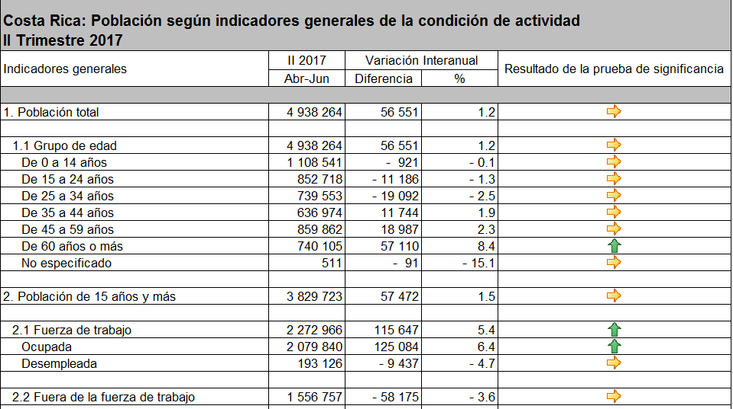

Slide 22
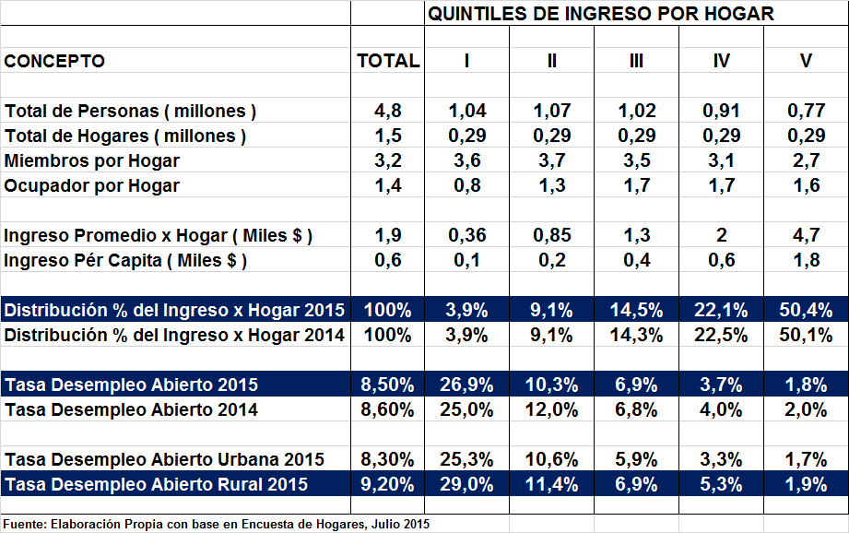
EL GRAN RETO DEL DESEMPLEO POR QUINTILES DE HOGARES EN COSTA RICA

Slide 23

RETO: DESIGUALDAD Y CONCENTRACION DEL INGRESO

Slide 24
Desigualdad estancada en niveles altos
Coeficiente de Gini
América
Latina
0,491
2016
Notes:
Esto se acompaña de un estancamiento en niveles históricos de desigualdad, según el coeficiente de Gini, que mide la concentración de ingresos en la población. En esta materia, Costa Rica está en la extraña situación de ir contra la tendencia latinoamericana, que actualmente tiene más bajos niveles promedio de desigualdad que nosotros.

Slide 25
Creciente brecha de ingresos entre clases sociales
Ingreso promedio real mensual de las personas ocupadas, por clase social
(colones constantes de junio 2014)
Clase alta
Medianos empresarios y profesionales
Clases intermedias
Pequeños propietarios
Obreros agrícolas
Otros trabajadores

Slide 26
EL GRAN RETO DEL DESEMPLEO POR QUINTILES DE HOGARES EN COSTA RICA

Slide 27
Tasas de Variación IMAE y Ocupados por Sector, Marzo 2015-Marzo2017

Slide 28


ESTADO DE LAS FINANZAS PUBLICAS

Slide 29
Gobierno Central: Resultado Primario y Financiero, 2016, Billones $

Slide 31
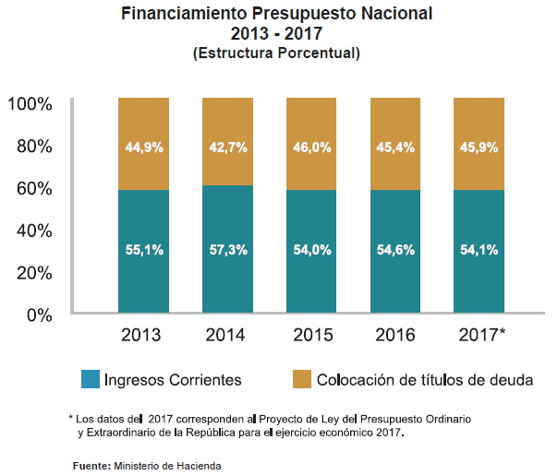

Slide 32
Saldo Deuda Pública Gob. Central, MM $, Total, Interna, Externa y Relación al PIB, 2000-2016
De la Deuda interna, el 20% está en dólares, por tanto, al 2016, del Total de la deuda, el 38% está en dólares y 62% colones

Slide 33
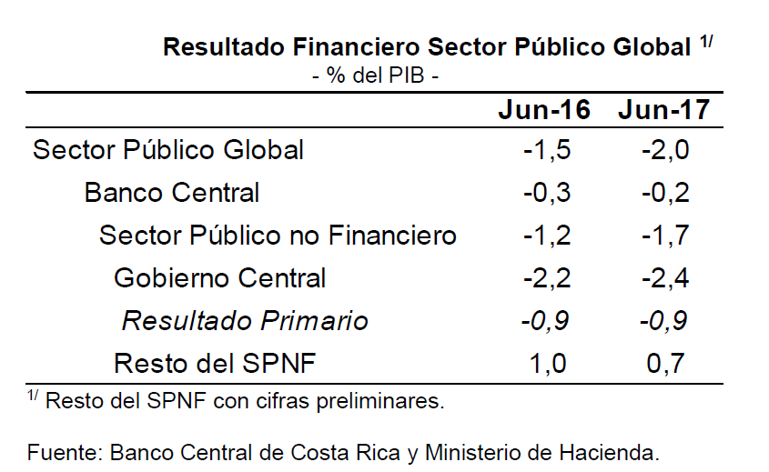
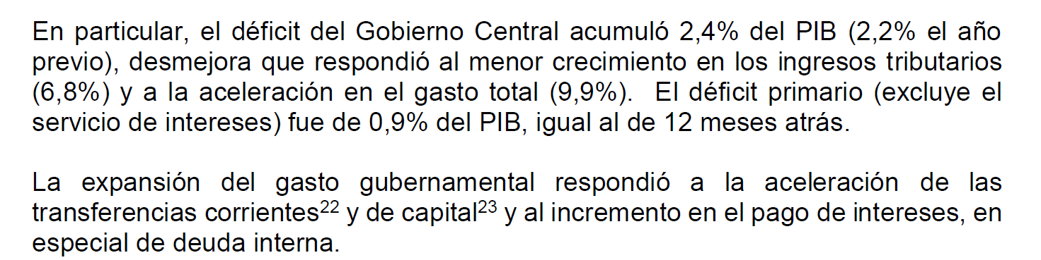

Slide 34


SECTOR MONETARIO FINANCIERO

Slide 35
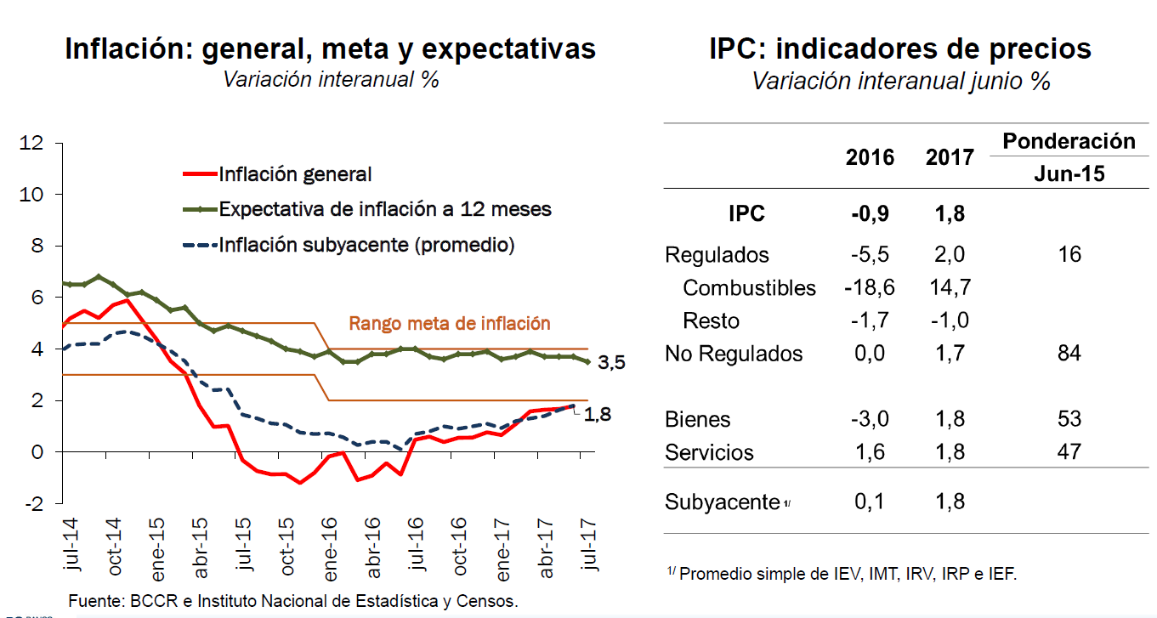

Slide 36
TASAS PROMEDIO EN COLONES, DOLARES, INFLACION Y PREMIO POR ENDEUDARSE EN $

Slide 37
CREDITO INTERNO SECTOR PRIVADO POR ACTIVIDAD, Bill. $, Dic. 16
Saldo Total: $ 36.5 billones, 64% del PIB

Slide 38
CREDITO INTERNO SECTOR PRIVADO POR MONEDA, Billones $, Dic. 2016

Slide 39
La Liquidez Total del Sistema Financiero crece al 11% interanual en colones, $ 34 billones de saldo a Junio 2017

Slide 40
Crédito Interno del Sistema Financiero al Gobierno, Miles de Millones de Colones, $ 3.7 billones, crece al 15% en colones

Slide 41
La corrida por ajustar las tasas en colones

Slide 42


LA POLITICA CAMBIARIA

Slide 43
Evolución del Volumen Negociado y Tipo Monex Enero 2017-07 Agosto 2017, Monto Millones

Slide 44
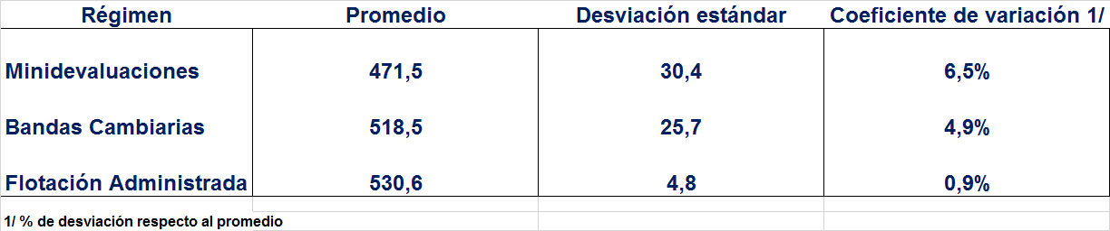
Indicadores de Volatilidad Cambiaria
537,7
11,65
2,1%
Evidente contradicción, se ha vendido la migración a sistemas más flexibles
para que haya más volatilidad e incertidumbre cambiaria y por el contrario
hay cada vez más estabilidad, lo que ha estimulado a endeudarse en dólares y ahorrar en
Colones, entonces ????????

Slide 45
Premio por Ahorrar en Colones, Agosto 2015-Agosto 2017
Se calcula como tasa en $ aumentada por expectativa de devaluación a 12 meses y se compara con tasa en colones

Slide 46
Saldo Riqueza Financiera Sector Privado x Moneda, Millones de $
De Setiembre 2015 a Mayo 2017, se volcaron $ 2000 millones de ahorros en colones a $, Promedio $ 100 mm x mes

Slide 47
La Depreciación Nominal que se ha dado en esta administración durante 3 años es de 4.4%, 24.6 colones, lo que equivale a un promedio de 1.5% por año, 8.2 colones

Slide 48
Excedentes o Compras Netas de $ en Ventanillas de Bancos, Millones de $, 2013-4 Julio 2017
El exceso de divisas en el mercado desapareció
Hay un problema estructural de faltante de divisas
Fuente: Elaboración Propia con Información de BCCR

Slide 49
Atención de Requerimientos de $ del SPNB por Banco Central, Millones $, 2014- Julio 2017
Hay una demanda real de $ que el BCCR no está llevando al mercado
Fuente: Elaboración propia con datos del BCCR

Slide 50
Intervención del Banco Central en Mercado Cambiario 2014 a Julio 2017 ( MM $ )
Además el Central ha estado cubriendo faltante de divisas en el mercado con sus RMI para evitar mayor depreciación

Slide 51
Saldo de las Reservas Monetarias Internacionales Netas del BCCR Millones de $, Julio 2014-7 Agosto 2017
La Estrategia ha sido usar pérdidas de RMI como amortiguador del exceso de demanda y faltante de oferta
Se cubren 5 meses de importaciones con dicho volumen

Slide 52
Nivel de Competitividad del País Indice de Tipo de Cambio Real Multilateral Marzo 1991-Junio 2017
APRECIACION REAL OCTUBRE 2006-JUNIO 2017
23%
Hay una Recuperación parcial de competitividad
TCR: TCN * Pext/Pint

Slide 53
PERSPECTIVAS PARA EL RESTO DEL 2017 Y 2018

Slide 54
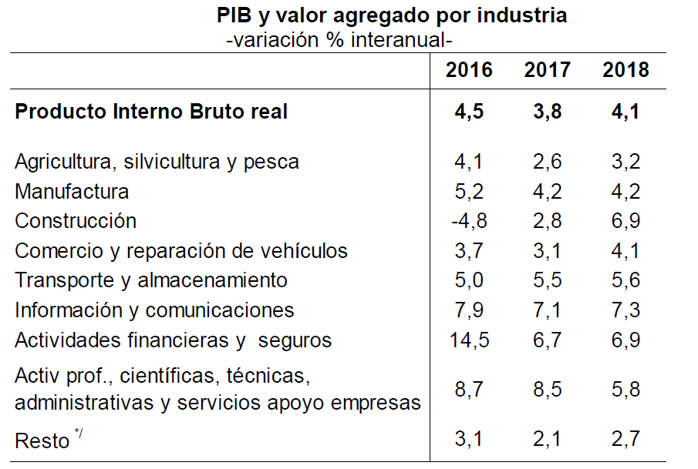

Slide 55
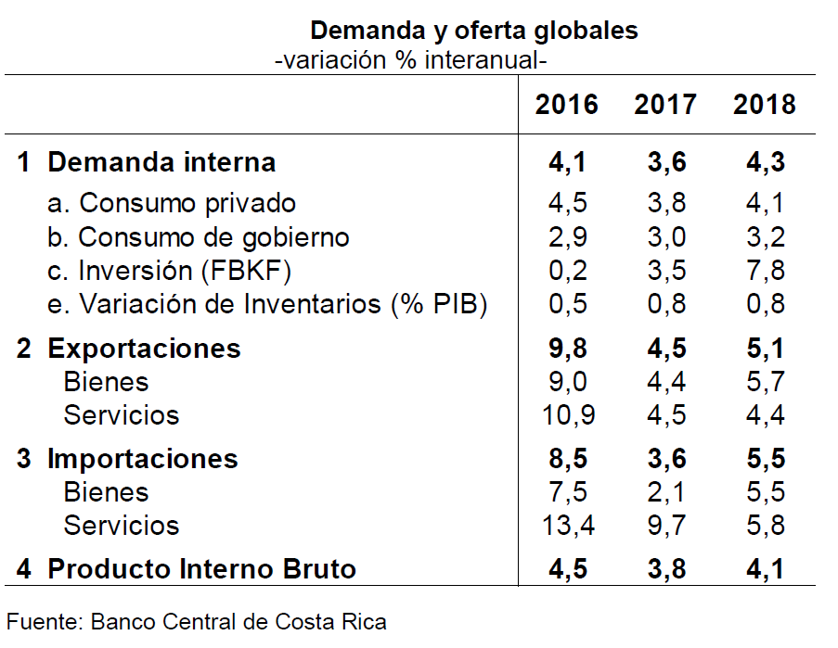

Slide 56
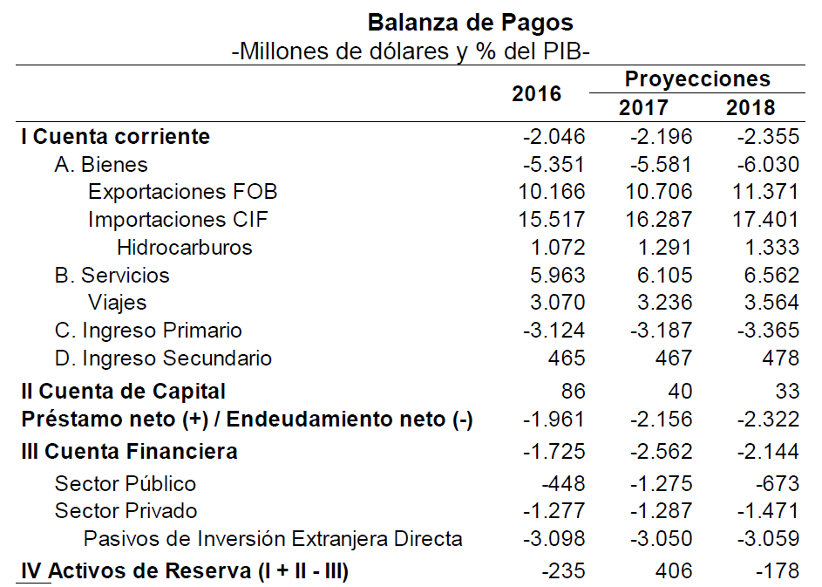

Slide 57
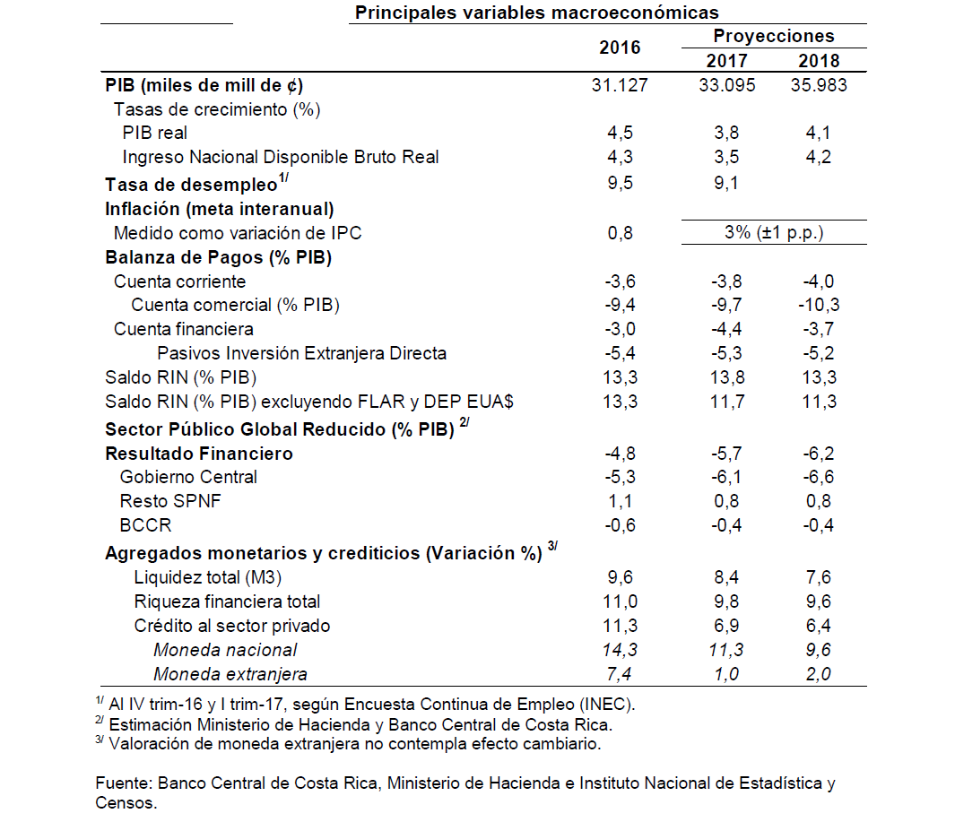

Slide 58
CONCLUSIONES

Slide 59
Desaceleración Económica que preocupa
Sectores ganadores muy dinámicos; los perdedores estancados
Crecimiento Económico no está generando suficientes oportunidades de empleo
Déficit Fiscal sin resolver y sin acuerdos politicos
Causante de distorsiones en tasas de interés y premios por invertir o endeudarse en una u otra moneda
Eso genera volatilidad e incertidumbre, pospone decisiones de inversión y afecta sector privado
Año Preelectoral: PAC ACEPTA REFORMAR ANUALIDADES ANTES DE DEBATIR SOBRE IMPUESTOS
Problema de Liquidez se resuelve pagando intereses más altos en el mercado
Es un hecho firma de $ 1 mil millones con FLR, amortigua depreciación
Ley de Empleo Público, Garantías Económicas, Reforma IVA y Renta Global
Es de esperar mayor inflación y tasas de interés en ambas monedas
Pareciera que la supuesta Crisis de Liquidez, podría acercar a los partidos politicos a un
acuerdo de ingresos y gastos del deficit fiscal
Sino se hace nada, deficit se financia con deuda interna, tasas de interés suben, inflación sube, tipo cambio sube,
se desestimula la inversion, el crecimiento, la producción y el empleo

Slide 60
Futuro del Mercado de Valores

Slide 61
ROMPIENDO PARADIGMAS ……...
EL GRAN RETO DE LA NUEVA ECONOMIA COLABORATIVA NO ES TANTO QUE HEMOS LOGRADO Y DONDE ESTAMOS HOY,
SINO MAS BIEN
EN QUE DIRECCION Y CON QUE RAPIDEZ NOS ESTAMOS MOVIENDO ANTE LOS DESAFIANTES RETOS Y DISRUPCIONES
DEL FUTURO INMEDIATO

Slide 62
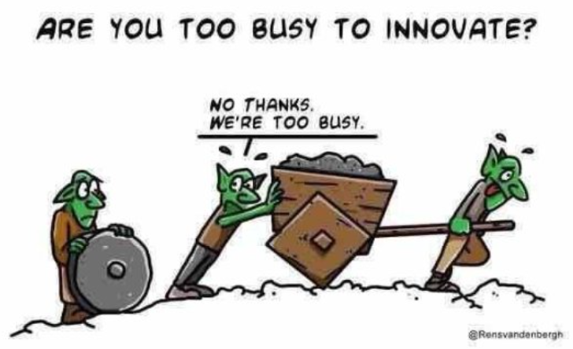
LAS EMPRESAS TRADICIONALES ESTAMOS EN UNA ZONA DE CONFORT Y AVERSIÓN AL CAMBIO

Slide 63
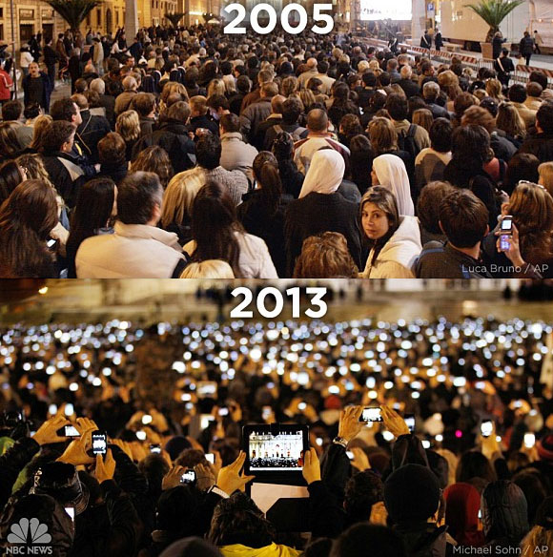
Mientras tanto, el mundo sigue cambiando a velocidad acelerada.
Notes:
Porqué es importante innovar? Porque el mundo cambia y es importante adaptarnos para mantener el liderazgo. En la foto, beatificación papa Benedicto en el 2005 y Francisco, 2013. Impresionante.

Slide 64


En el planeta al 2017 Hay más celulares que cepillos de dientes (5 Billones vrs. 3.5 Billones)
50% Smartphones

Slide 65




And for most people, a Broker is a Broker…
COMMODITIE RISK

Slide 66
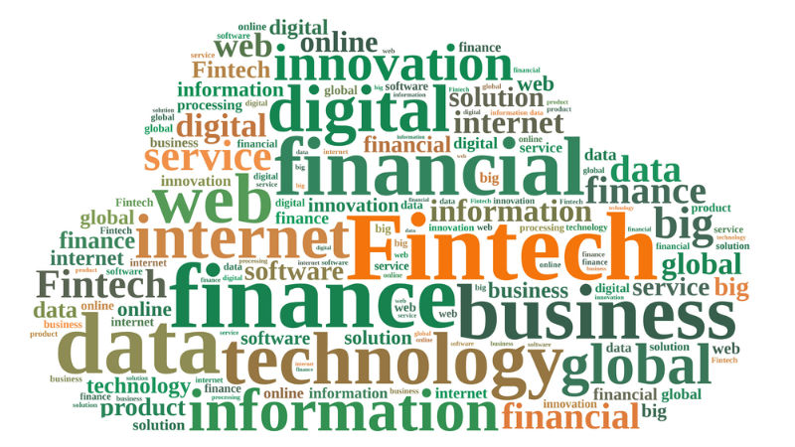

Slide 67
ESTAMOS INMERSOS EN UN TSUNAMI DE LA 4 REVOLUCION INDUSTRIAL
EN MENOS DE UNA DECADA, HAN SURGIDO NUEVOS MODELOS DISRUPTIVOS DE NEGOCIOS
QUE ESTÁN TRANSFORMANDO PRACTICAMENTE TODAS LAS INDUSTRIAS.
LOS NUEVOS COMPETIDORES TIENEN UN ADN 100% DIGITAL Y
EL PERFIL DE LOS CLIENTES HA CAMBIADO
LA DIFERENCIA CON LAS OTRAS REVOLUCIONES INDUSTRIALES QUE TAMBIEN
HAN PRODUCIDO DISRUPCIONES ES
LA VARIEDAD Y LA VELOCIDAD
CON QUE ESTAN SUCEDIENDO Y ADAPTANDOSE LOS CAMBIOS

Slide 68
ROMPIENDO PARADIGMAS ……...
EL GRAN RETO DE LA NUEVA ECONOMIA COLABORATIVA, NO ES TANTO QUE HEMOS LOGRADO Y DONDE ESTAMOS HOY,
SINO MAS BIEN
EN QUE DIRECCION Y CON QUE RAPIDEZ NOS ESTAMOS MOVIENDO ANTE LOS DESAFIANTES RETOS Y DISRUPCIONES
DEL FUTURO INMEDIATO

Slide 69
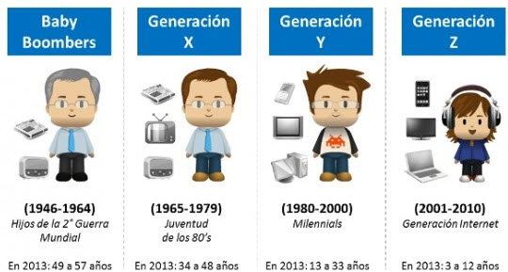

Slide 70
LA SUSTITUCION GENERACIONAL EN COSTA RICA
LA ESTRUCTURA GENERACIONAL POR PROVINCIA, GENERACION Y-Z

Slide 71
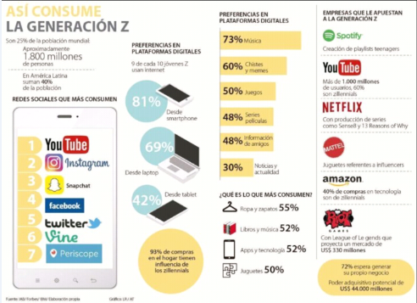

Slide 72







WHAT DISRUPTIVE INNOVATION MEANS ?
CLAYTON CHRISTENSEN DE HBS EN SU LIBRO ¨ THE INNOVATOR´S DILEMMA ¨
¨ HE USED THE TERM TO DESCRIBE INNOVATIONS THAT CREATE NEW MARKETS BY
DISCOVERING NEW CATEGORIES OF CUSTOMERS ¨
- LONG DISTANCE CALLS
- LOCAL STORES
- TAXIS
- STREAMING ON DEMAND VIDEO
- E- COMMERCE
- RECORD STORES
- ON LINE HOSPITALITY SERVICE

Slide 73
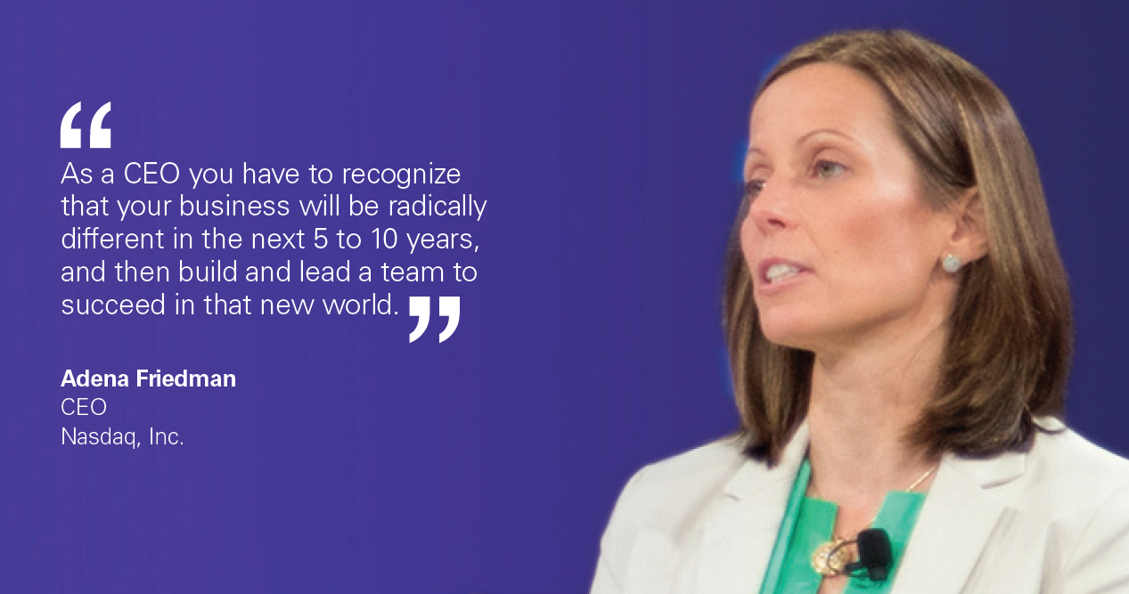

Slide 74
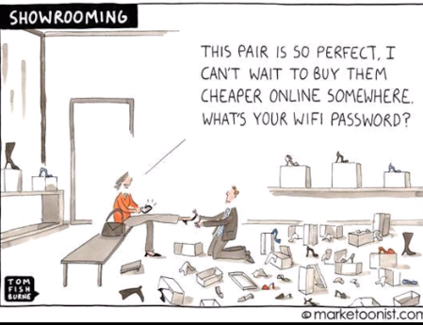

Slide 75

TENDENCIAS DE INNOVACION TECNOLOGICA
FINTECH
BLOCKCHAIN
BIG DATA / DATA SCIENCE
ARTIFICIAL INTELLIGENCE ( AI )
GENERANDO DISRUPCIONES DIGITALES EN BOLSA

Slide 76
Fintech: Contracción de las palabras en inglés ( Finance y Technology ) Usado de forma genérica para agrupar iniciativas o empresas que usan la tecnología de punta para ofrecer servicios financieros innovadores, sin ser bancos
La palabra Fintech no está registra en RAE

Slide 77

FinTech: one of the most
promising industries in 2017
The Fintech Revolution, driven by
- a wave of start-ups
- innovative new business
- new revenue models
- new products and services
Is changing finance for the better
GLOBALLY
Banks are not EXCITING
FinTech is.
FinTech means Power to the People

Slide 78
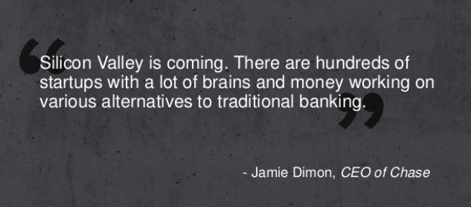

Slide 79
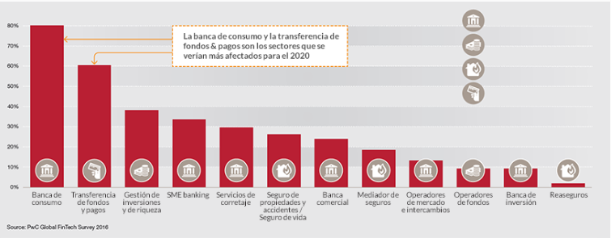
Sectores Bancarios más sensibles a Fintech

Slide 80
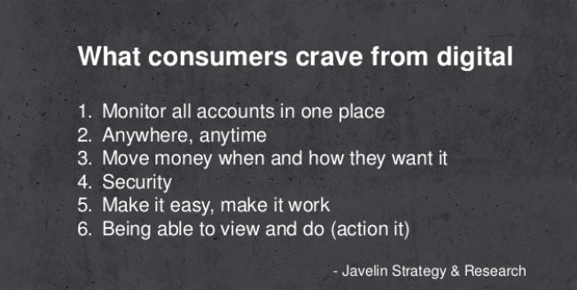

Slide 81
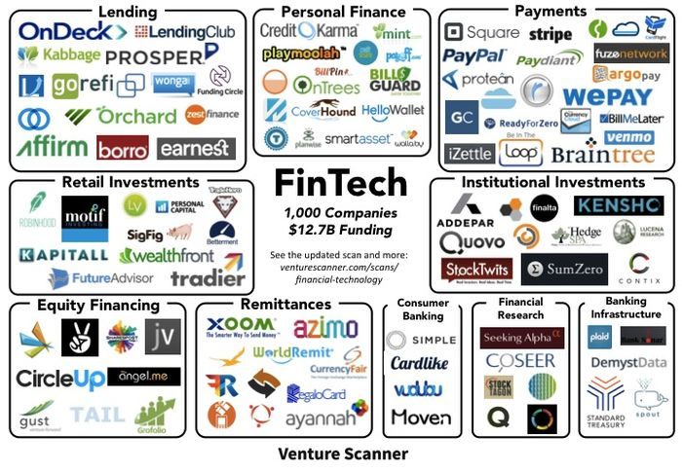
P2P

Slide 82
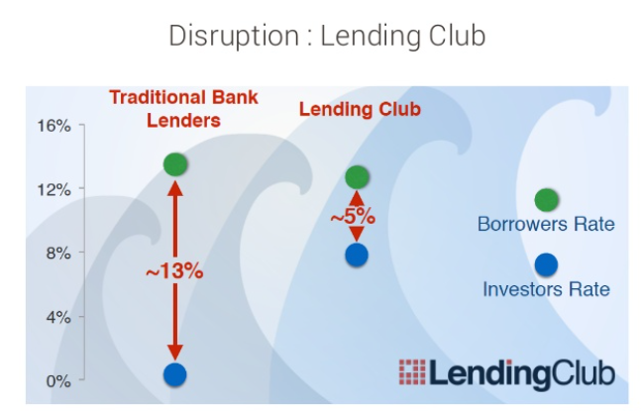

Slide 83


Slide 84
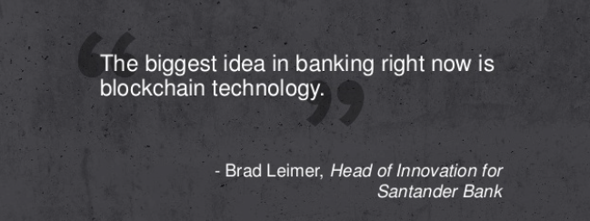

Slide 85

BLOCKCHAIN O CADENA DE BLOQUES DE DATOS
ES UNA TECNOLOGÍA SIMILAR A UNA GRAN
BASE DE DATOS DE TRANSACCIONES COMPARTIDA
QUE PERMITE LLEVAR UNA CONTABILIDAD
PUBLICA TRANSPARENTE, DE TODAS LAS
TRANSACCIONES DE LA RED SIN CASI
POSIBILIDADES DE FRAUDE, CONGESTIONAMIENTO,
PERDIDA DE DATOS, TRANSABLE, BAJO COSTO
MARGINAL Y CON FIRMA DIGITAL.
SIRVE PARA INTERCAMBIAR COSAS
- DINERO
- VEHICULOS-CASAS
- PROPIEDADES ( HONDURAS )
- CONTRATOS INTELIGENTES

Slide 86
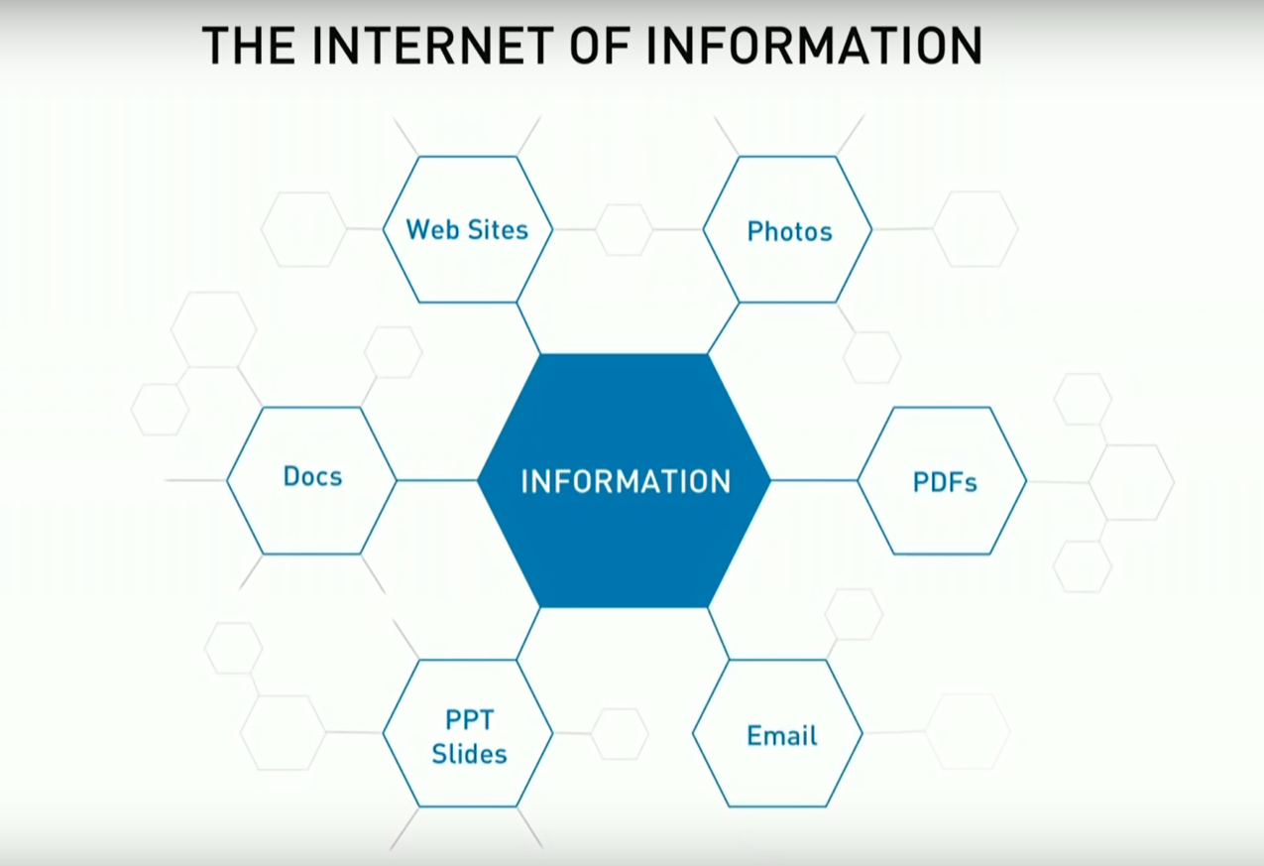

Slide 87
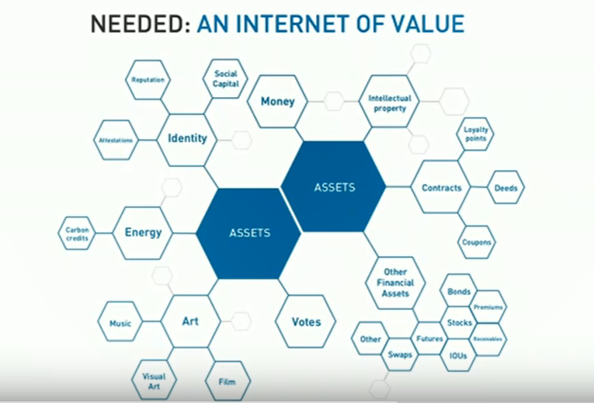

Slide 88
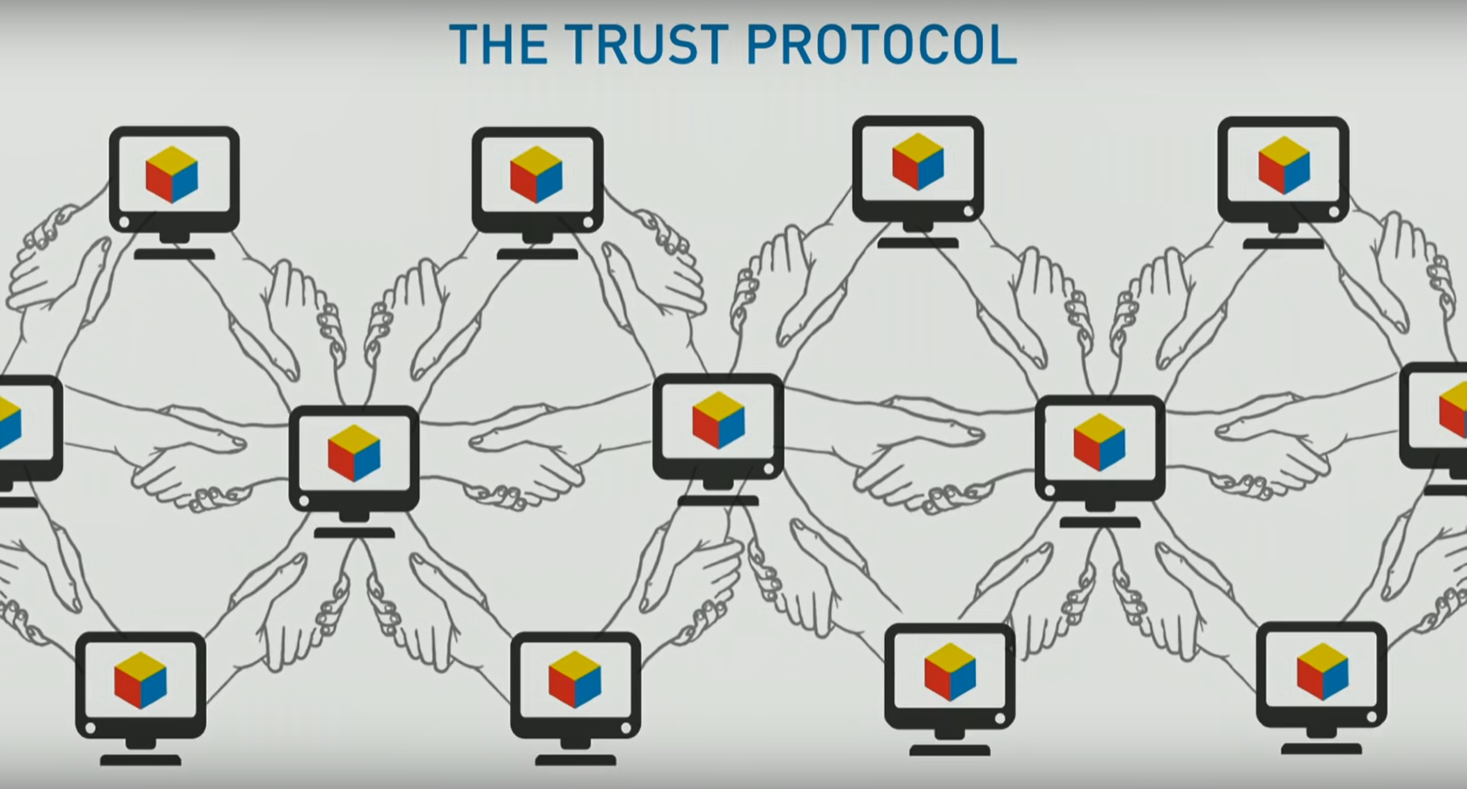

Slide 89
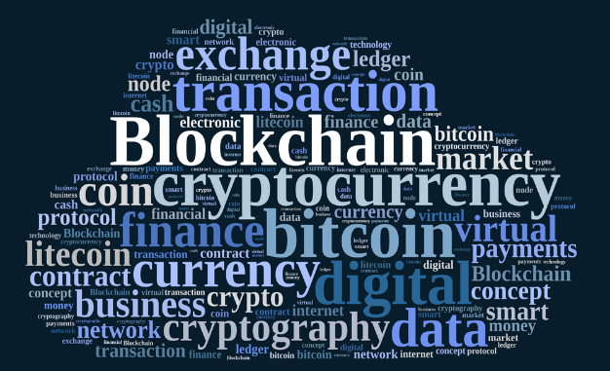

Slide 90
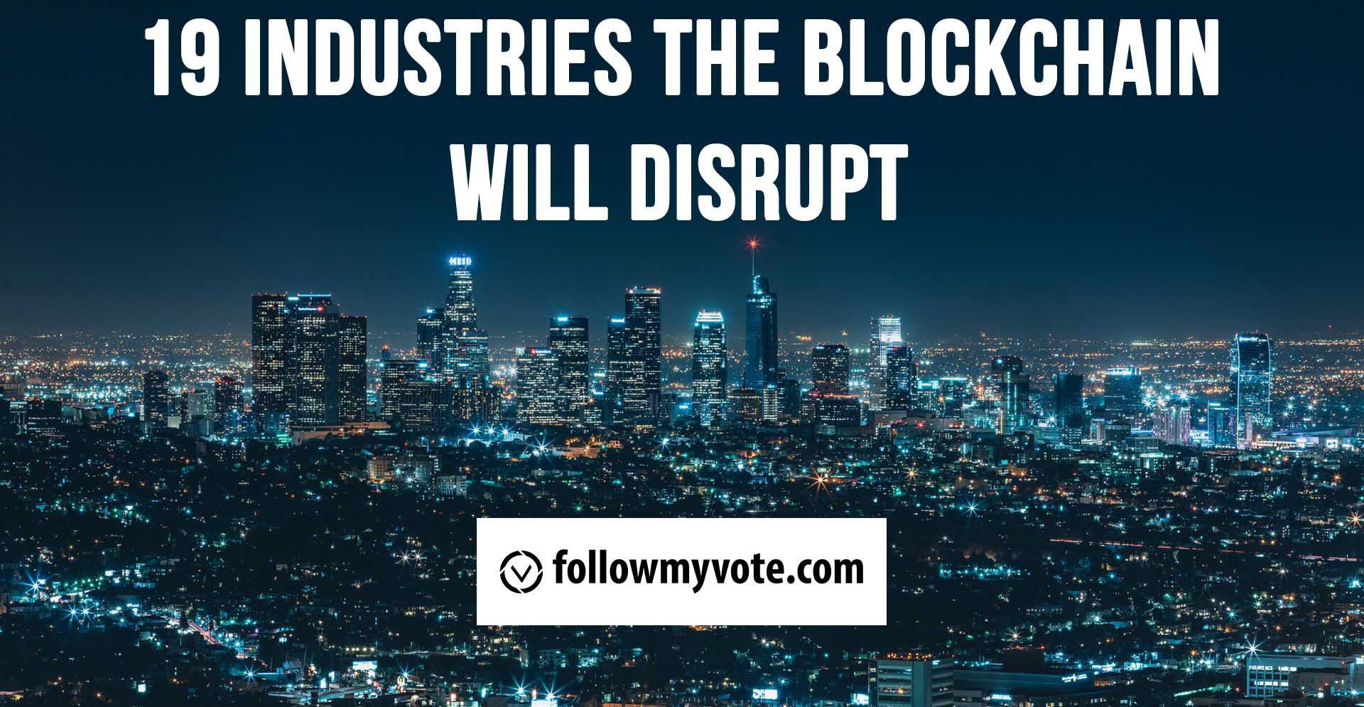

Slide 91
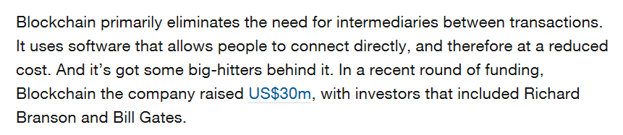
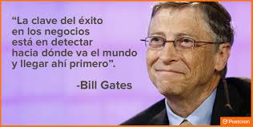


Slide 92
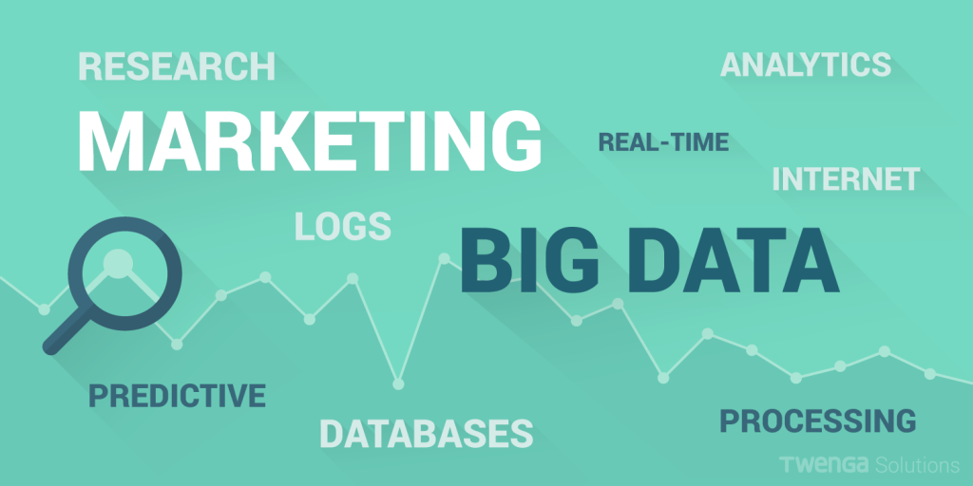

Slide 93
Era de la información
2010
2012
2020
Notes:
Para el 2012 se espera que la información se multiplique por 10, para el 2020 se multiplicará por 1000
Fuente: Charla TEDx

Slide 94

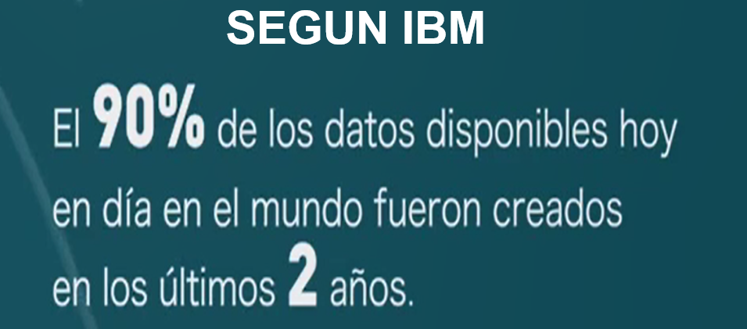

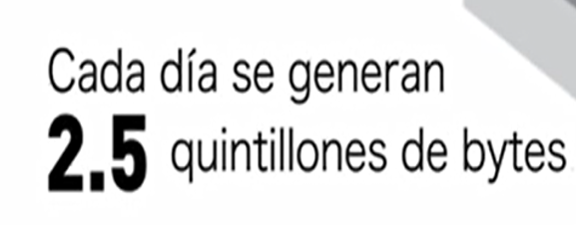
SMARTPHONES
COMPUTADORAS
SENSORES DE AUTOS
10^30, 1 millón de cuatrillones

Slide 95
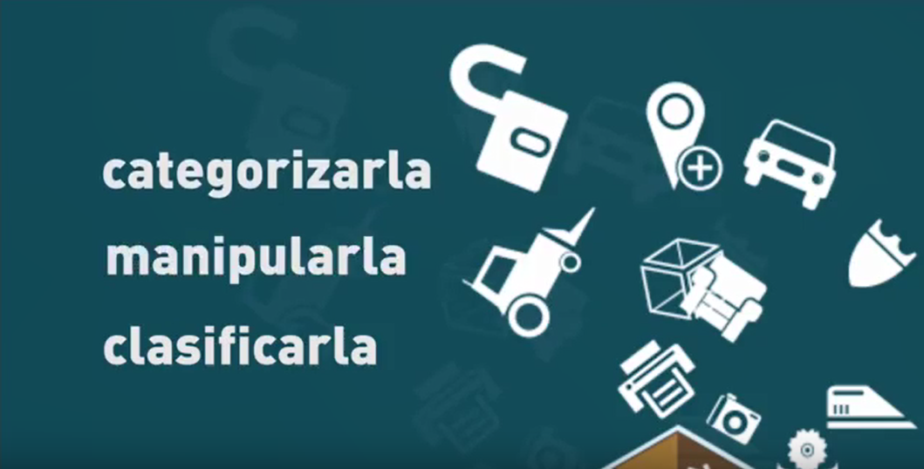
BIG DATA SCIENCE
CAPTURAR
ALMACENAR
MANIPULAR
ANALIZAR
CLASIFICAR
CATEGORIZAR
MODELAR

Slide 96


Slide 97
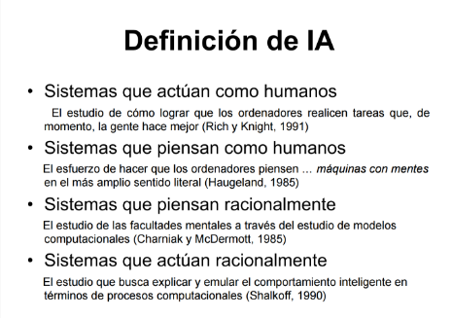

Slide 98


Slide 99
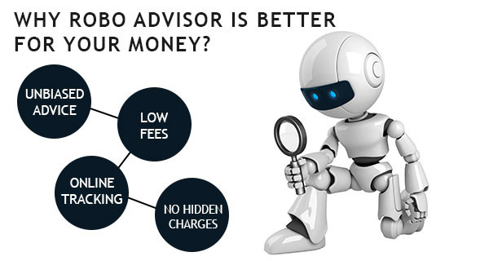

Slide 100
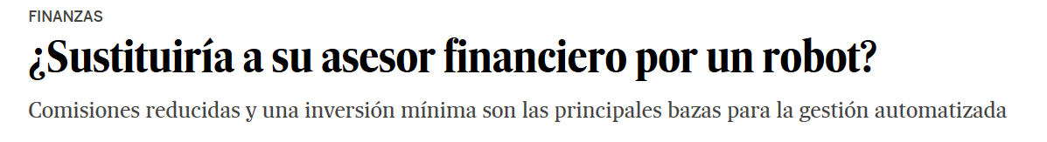
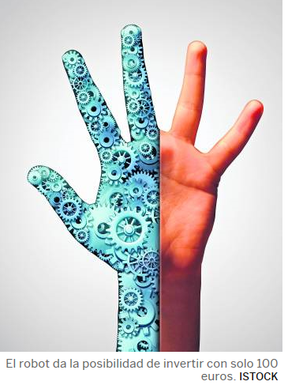
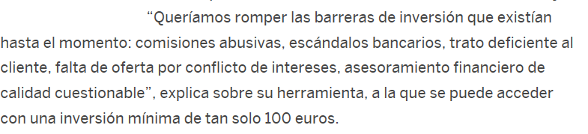
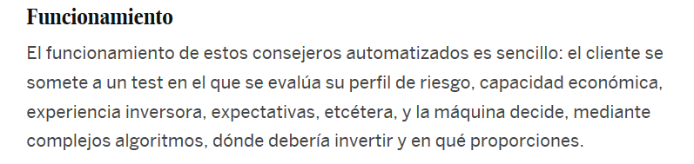


Slide 101


Slide 102

“ LOS CONSUMIDORES ESTAN CADA VEZ MAS COMPRANDO EN LINEA; PASANDO MAS
TIEMPO EN APLICACIONES MOVILES Y HACIENDO QUE LOS ALIMENTOS SEAN ENTREGADOS A SUS HOGARES
Y ESTO ESTA AFECTANDO A COCA-COLA DE UNA FORMA QUE USTED NO SE IMAGINA “
CONVERTIR A COCA-COLA EN UNA GANADORA DE LAS DISRUPCIONES DIGITALES EN LUGAR DE SER
OTRA VICTIMA
ES MI PRIORIDAD COMO CEO “

Slide 103


Slide 104


Slide 105

POR QUE SE PIERDEN LOS CLIENTES ?

Slide 106

Stop
selling what you have.
Start
selling what they need.
© Rowan Gibson

Slide 107
Stop
THINKING LIKE A bROKER.
Start
Thinking like a customer.
© Rowan Gibson 2008

Slide 108

HAY QUE ATREVERSE A DAR EL GRAN PASO HACIA
LA VIRTUALIZACION DE LOS SERVICIOS FINANCIEROS

Slide 109

NO PODEMOS
ES MUY DIFICIL
MUY COMPLICADO
NO SE NOS OCURRE
NADA

Slide 110

SE EMPIEZA
POR CAMBIAR
LA ACTITUD, LA CULTURA HACIA LA GESTIÓN DEL CAMBIO

Slide 111

EL PUESTO DE BOLSA DEL FUTURO SERA UNA EMPRESA
DE TECNOLOGIA CON UNA LICENCIA BURSATIL
PARA MI, LA TECNOLOGIA Y LA LICENCIA BURSATIL
SE COMPRAN, LA DIFERENCIA ES LA ACTITUD, PASION Y EXCELENCIA
DE LOS COLABORADORES HACIA EL CAMBIO

Slide 112

Necesidad de Asesoría
Diversificación
Concentración en Sector Público Costarricense
No hay papel en el mercado
Family Offices
Mayor análisis a profundidad de riesgos y rendimientos
Captación en Moneda Local
Financiamiento Infraestructura
Financiamiento del Déficit Fiscal
Emprendedurismo y Capital de Riesgo
Banca de Inversión
Evaluación de Portafolios manejados por terceros internacionales

Slide 113


Slide 114



UBERIZATE
ANTES QUE TE
! KODAKICES!

Slide 115


DECALOGO DE LA SUPERVIVENCIA
DESPREOCUPESE, EN
YA ESTAMOS CORRIENDO POR USTED

Slide 116


GRACIAS

